Slide 1

El Vino y las Botellas.

Slide 2


Metáfora sobre contenidos

Slide 3

Internet
Producción.
Distribución.
Acceso a herramientas auditivas, visuales.
Escritos baratos y universales.

Slide 4
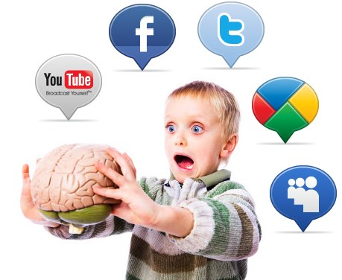

Slide 5

Desaparición
Videoclubs.
Fotografía
Discos
Librerías.

Slide 6

Modelo de Negocios
Jurídico.
Social.

Slide 7

Versión digital de las prácticas en papel.

Slide 8

La letra digital y sus superpoderes.

Slide 9

Internautas.
Lugares.
Situaciones.
Personas.

Slide 10

Lectura Digital
Informática del usuario.
Programación.
Documentalismo.
Análisis del discurso.
Tipografía y edición.
Diseño, Imagen y Audio.
Derechos de propiedad.
Marketing.

Slide 11


Slide 12

La Red posibilita reducir:
Desigualdad Académica: Letrados e Iletrados.
Marginación Digitales: Conectados y aislados

Slide 13

Tecnología y Metodología
Se tiende a confundir tecnología y aprendizaje.
El ordenador ofrece potencialidades.
Problemas de la Web.
La escuela y la sociedad en la Web.

